Slide 1

□
组会汇报
Spatial-Aware Conditioned Fusion
for Audio-Visual Navigation
汇报人：范艺博
2026.9.2
文献作者：Shaohang Wu, Yinfeng Yu
XJU-ICIG

Slide 2
□
一、研究背景
二、文章创新点
三、研究内容
四、实验和结果分析
五、总结与思考
目 录
contents
XJU-ICIG

Slide 3

01
研究背景
XJU-ICIG

Slide 4
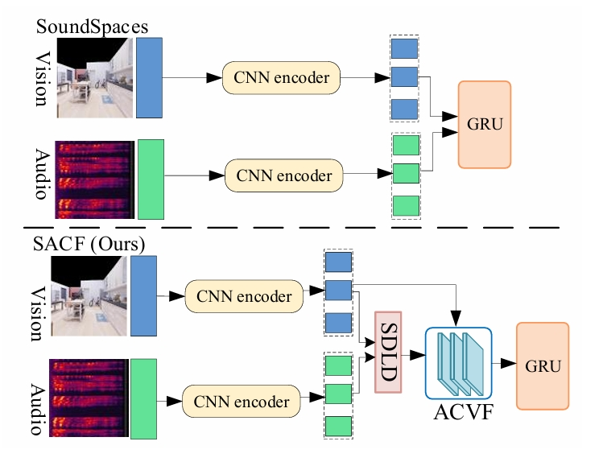
研究背景：Audio-Visual Navigation 的融合瓶颈
视听导航要求智能体利用视觉观测和声学线索，定位并导航到持续发声目标。
SoundSpaces 等早期方法通常将 audio / visual features 直接拼接后送入策略网络。
这种融合方式让 policy 在高维连续特征中自行学习目标相对位置，学习效率低。
在 Unheard sound / 跨场景设置中，隐式融合更容易泛化不足。
XJU-ICIG

Slide 5
已有方法存在的两个核心问题
问题一：缺少显式空间结构表示
问题二：视觉特征缺少声学条件引导
声音更多作为隐式方向提示。
目标方向 / 距离没有被明确建模。
policy 需要自己从连续特征中学空间关系。
视觉编码器通常平等处理所有区域。
不能根据声音强调目标方向相关通道。
背景纹理或无关视觉区域会干扰导航决策。
SACF 的基本思路：先把声音转化为方向—距离空间意图，再用这个空间意图去调制视觉特征。
XJU-ICIG

Slide 6
02
文章创新点
XJU-ICIG

Slide 7
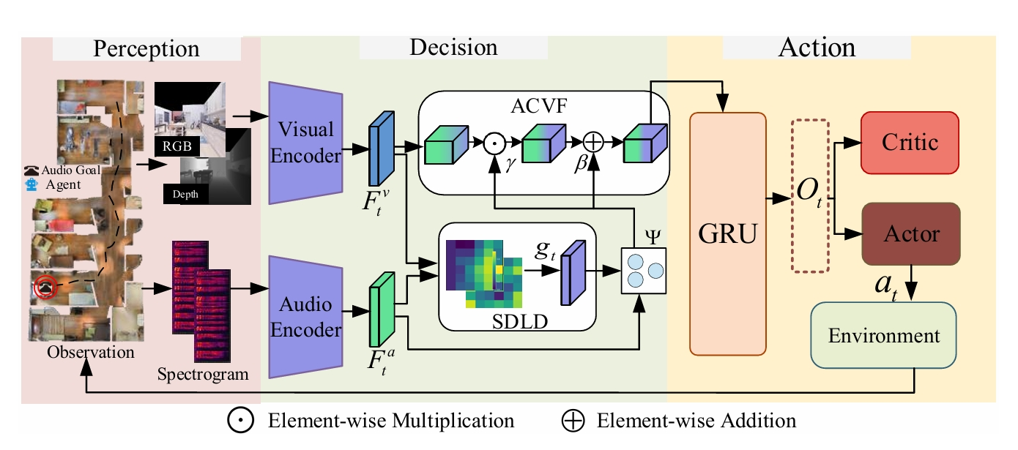
文章创新点：显式空间描述 + 声学条件视觉融合
提出 SACF：Spatial-Aware Conditioned Fusion，用于 Audio-Visual Navigation。
SDLD：将声源相对位置离散为方向和距离分布，并编码为紧凑空间描述符。
ACVF：利用 audio embedding 与 SDLD 生成 FiLM 风格的通道缩放 γ 和偏置 β，调制视觉特征。
与 Cross-Modal Attention 相比，FiLM 式通道调制更轻量，适合长时序 RL 训练。
在 Replica / Matterport3D、Heard / Unheard 设置下验证泛化能力。
核心贡献不是简单拼接，而是让 audio-derived spatial intent 主动控制视觉表示。
XJU-ICIG

Slide 8
与传统对比：
阶段 | 传统 SoundSpaces / concat | SACF
空间建模 | 隐式依赖 policy 学习 | 方向/距离离散分布 + 描述符
视觉处理 | 视觉 encoder 独立提特征 | 声学空间意图调制视觉通道
融合方式 | concat / late fusion | FiLM-style γ, β 条件变换
优点 | 实现简单 | 更强方向性、更轻量、更易泛化
一句话总结：SACF 把“听到声音后应该看向哪里”的空间意图，显式注入到视觉特征学习中。
XJU-ICIG

Slide 9
03
研究内容
XJU-ICIG

Slide 10
整体框架：Perception → Decision → Action
XJU-ICIG

Slide 11
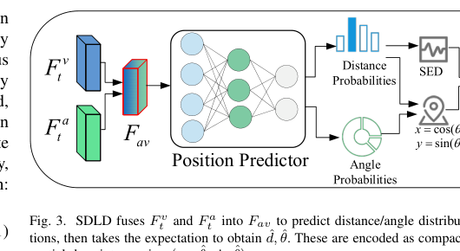
SDLD：Spatially Discretized Localization Descriptor
将连续相对位置拆成 direction 与 distance 两个离散分布。
方向范围：−π 到 +π；
距离范围：0 到 30m。
再转换为 (cosθ, sinθ)。
SED score + direction vector 输入 LSTM，生成时序空间描述符 gt。
作用：把声学线索变成 policy 可直接使用的紧凑空间先验。
XJU-ICIG
Notes:
SED（Sound Event Detection）就是声音可信度分数
1. **Distance Probabilities（距离概率）**：柱状图，每根柱子代表一个距离区间，柱子越高，声源在这个距离的概率越大。
2. **Angle Probabilities（角度概率）**：饼图，每一块代表一个方向区间，面积越大，声源在这个方向的概率越大。

Slide 12
ACVF：Audio-Descriptor Conditioned Visual Fusion
条件输入
不是空间注意力，而是通道级条件选择。
增强与目标方向、通行结构相关的视觉通道。
参数量和计算量低，适合 RL 长序列训练。
相比简单拼接，ACVF 让视觉特征具备 auditory-conditioned directionality。
ct = [ Audio feature ; Spatial descriptor gt ]
FiLM 调制
γ, β = Ψ(ct)
F̃v = (1 + γ) ⊙ Fv + β
直观理解：声音给出“空间意图”，视觉模块根据该意图重新分配特征通道的重要性。
XJU-ICIG

Slide 13
04
实验结果及分析
XJU-ICIG

Slide 14
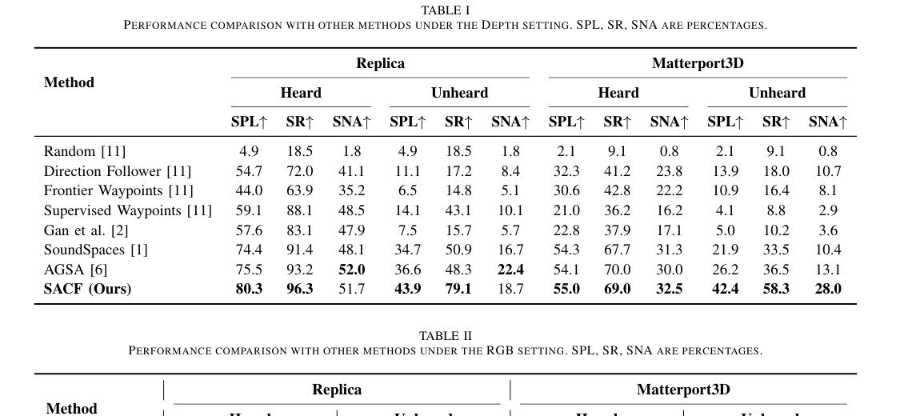
主结果：Depth 设置下的导航性能
重点结果：在 MP3D Unheard 上，SACF 达到 SPL 42.4 / SR 58.3 / SNA 28.0，相比 SoundSpaces 提升明显。
XJU-ICIG

Slide 15
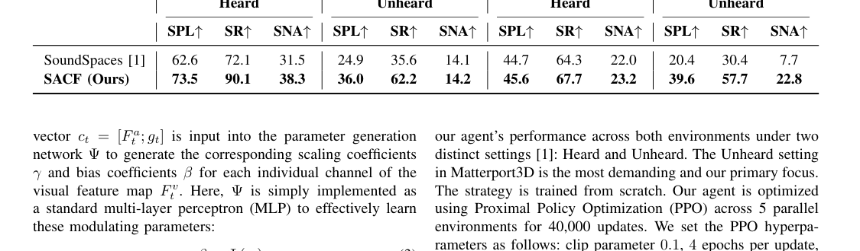
RGB 设置：没有 depth 时仍能带来提升
RGB 图像更容易受到纹理和光照干扰。
SACF 在 RGB setting 下仍然优于 SoundSpaces baseline。
这说明 SDLD + ACVF 不只是依赖几何 depth，而是能改善跨模态融合。
XJU-ICIG

Slide 16
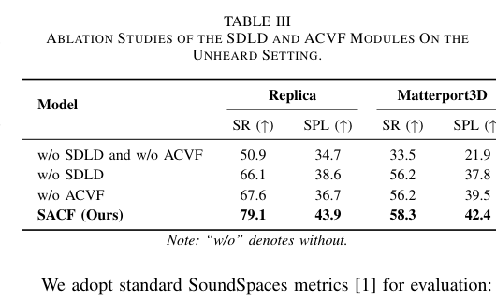
消融实验：SDLD 与 ACVF 均有贡献
w/o SDLD：保留 ACVF，但缺少空间描述符，只用全局 audio embedding 调制。
w/o ACVF：保留 SDLD，但直接拼接空间描述符，缺少通道级调制。
完整 SACF 在 Replica 与 MP3D Unheard 上取得最高 SR / SPL。
说明“空间先验”和“声学条件视觉调制”是互补关系。
结论：只做显式定位或只做调制都不够，两者结合效果最好。
XJU-ICIG

Slide 17
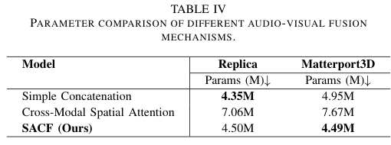
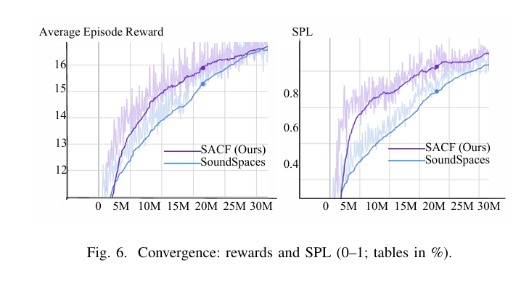
效率分析：比空间注意力更轻量
SACF 相比 Simple Concatenation 仅增加少量参数。
相比 Cross-Modal Spatial Attention，SACF 参数量更低。
FiLM 风格通道调制在空间分辨率上是线性开销，适合资源受限设备。
收敛曲线显示 SACF 训练更稳定，并以更少训练步数达到更高 SPL。
XJU-ICIG

Slide 18
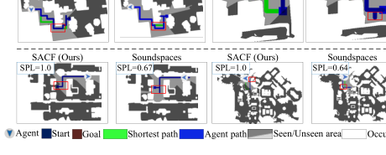
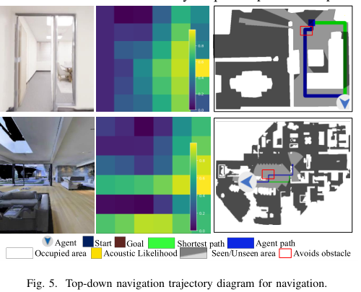
定性分析：声学线索引导智能体避开死胡同
红框显示关键转折点：声学线索帮助 SACF 选择更合理的转向。
Sound intensity map 能大致指示声源方向，辅助 agent 避开障碍。
SACF 路径更接近 shortest path，SPL 更高。
XJU-ICIG

Slide 19
05
结论
XJU-ICIG

Slide 20
总结与思考
SACF 针对传统视听融合中的两个瓶颈：缺少显式空间意图、视觉表示缺少音频条件引导。
SDLD 将声源相对位置建模为 direction-distance 分布，并形成紧凑空间描述符。
ACVF 用 audio + spatial descriptor 生成 FiLM 参数，轻量调制视觉特征。
实验表明 SACF 在 Replica / MP3D，尤其 Unheard 设置下获得明显提升。
局限：论文主要处理连续发声 AudioGoal；对间歇声音、语义目标、强噪声和多声源场景仍可继续拓展。
XJU-ICIG

Slide 21
□
感谢倾听
请老师和同学们批评指正
汇报人：范艺博
2026.9.2
XJU-ICIG

